Slide 1
Разработка мобильного приложения “магазин кроссовок”
Профессионалы 2025

Slide 2
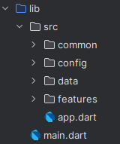
Архитектура
Для архитектуры своего приложения я выбрал MVVM, поскольку в данный момент она пользуется большой популярностью в крупных IT-компаниях ввиду следования принципам SOLID.

Slide 3


Средства разработки

Slide 4
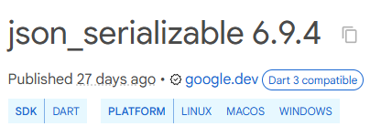
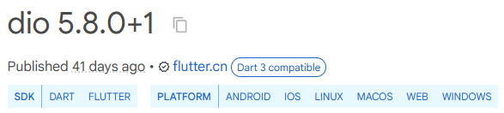
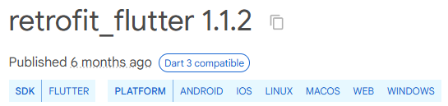
Библиотеки для работы с сетью

Slide 5
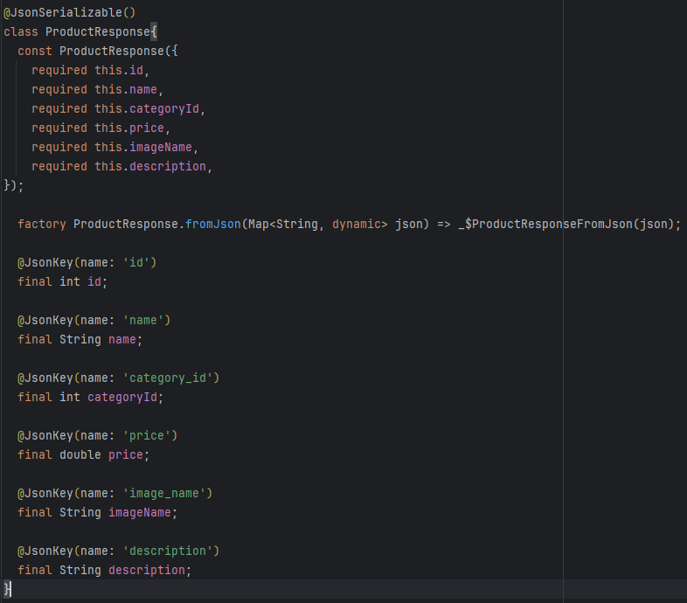
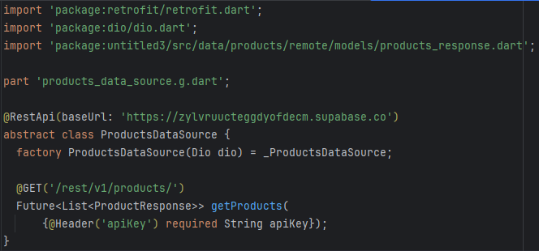
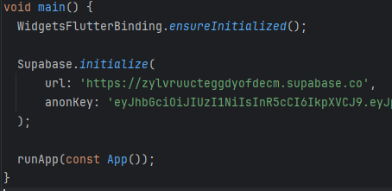
Пример модели и запроса
(Инициализация Supabase)

Slide 6
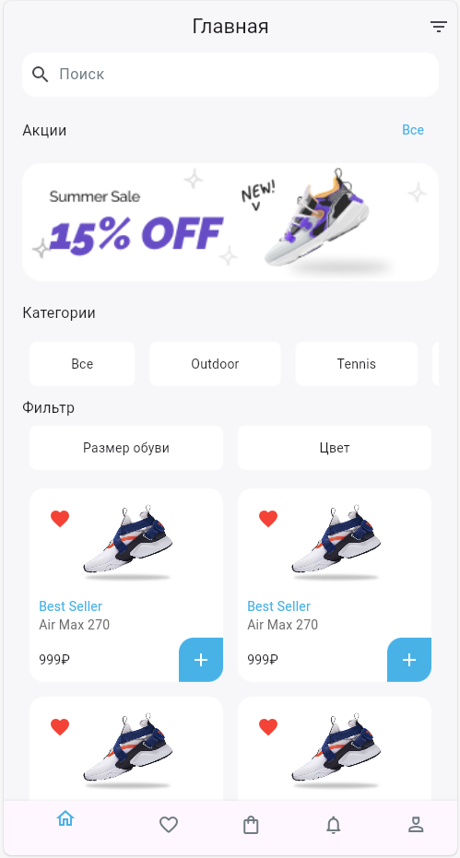
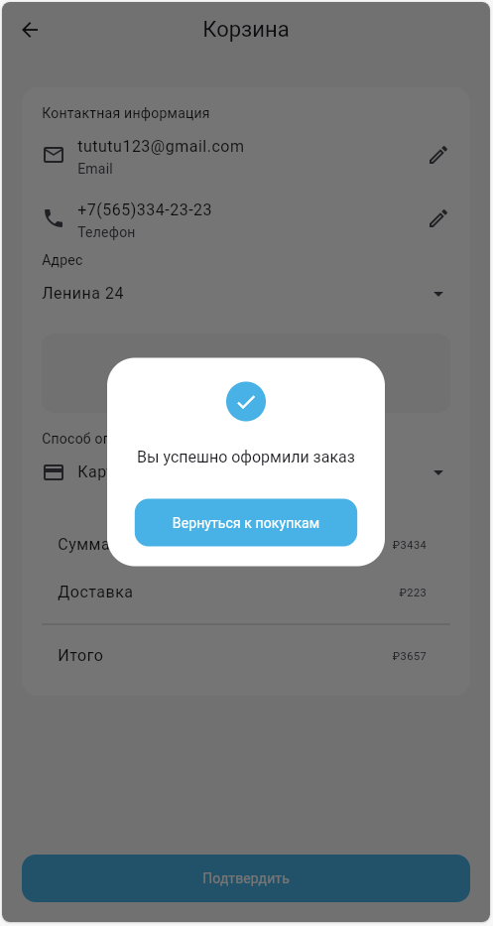
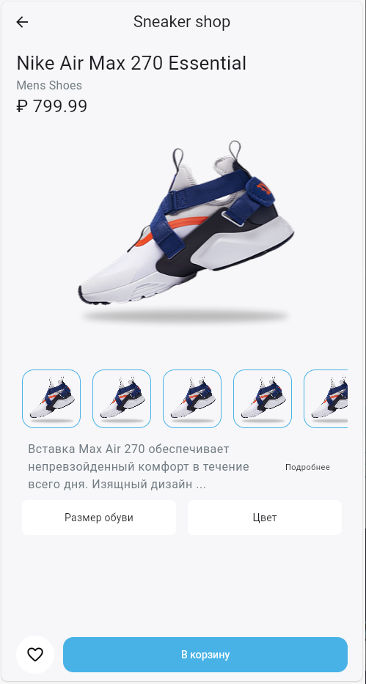
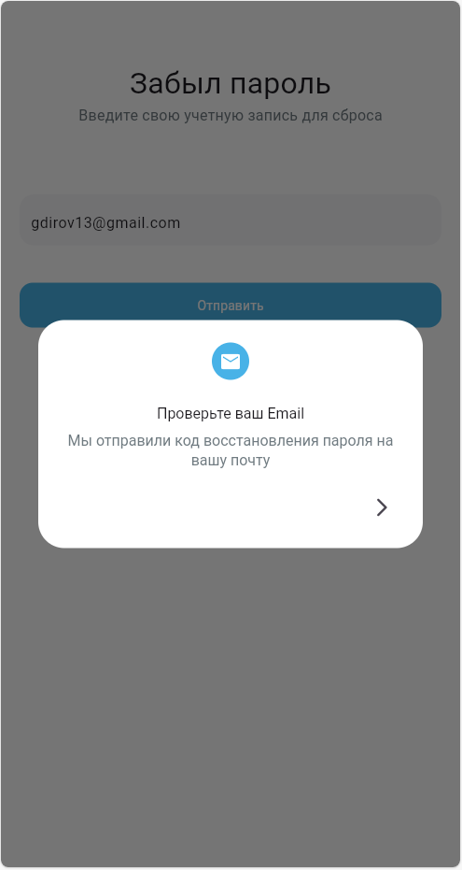
Итоговая верстка

Slide 7
Итог
В итоге у меня получилось создать быстрое и весьма функциональное приложение (если брать в учет временные рамки ☺)

Slide 8
Благодарю за внимание
Буду рад ответить на ваши вопросы

